Slide 1

BIOSFÉRA
Střední odborná škola a Gymnázium Staré Město
Ročníková práce
Viktorie Balázsová
3.H

Slide 2
ÚVOD/OBSAH
Biosféra
Modelová hodina
  Aktivita Kahoot
  Aktivita „Mapa“
  Aktivita „Hra“

Slide 3
BIOSFÉRA
Maximálně 5 odrážek na stránku
Hlídej si velikost písma
Hlídej si barevnost
Nepoužívej šílené přechody
Nepiš věty

Slide 4
BIOSFÉRA
Pokud použiješ obrázky, hlídej si kvalitu
Obrázek raději na novou stránku
Dodržuj čas (5 – 6 minut vlastní prezentace, maximálně 8 minut)

Slide 5
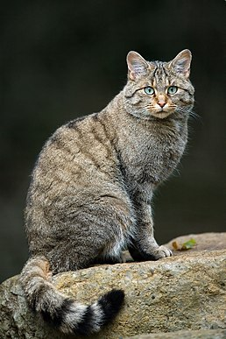

Slide 6
Děkuji Vám za pozornost

